Slide 1
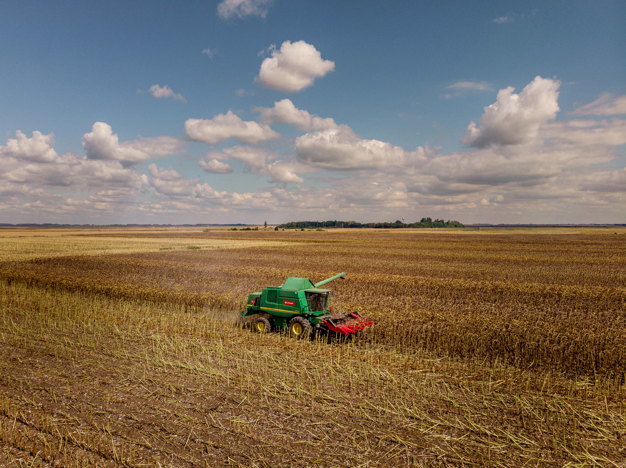

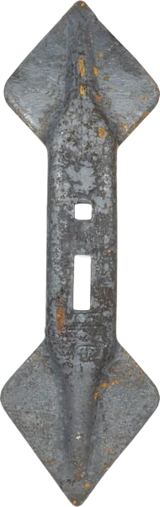


Doppelherzschar (gekrümmt)
%
CP2821
  Anzahl Befestigungslöcher: 2
  L x B x D (in mm): 450 x 135 x 19,5
  Abstand der Befestigungsschrauben: 45 - 75 mm
  Wendbare Ausführung
  Universeller Einsatz
12,90
Aktion gültig bis 31.08.2025 - solange der Vorrat reicht, Preise in EUR inkl. MwSt.

Slide 2
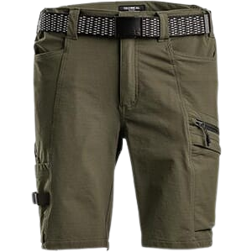
Kurze Hose 4 Way Stretch
%
KW202845002098
  Farbe: oliv
  Modernes und praktisches Design
  Weiches und hoch elastisches Material
  Inklusive Gürtel
  Mit Verstärkung an den Taschenöffnungen
54,90
Aktion gültig bis 31.08.2025 - solange der Vorrat reicht, Preise in EUR inkl. MwSt.

Slide 3
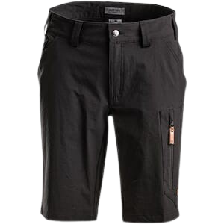
Kurze Freizeithose Herren
%
KW502845011098
  Farbe: anthrazit
  Mit elastischem Taillenband
  Nachhaltige und vielseitige Outdoor-Hose
  Optimaler Komfort
  Gut durchdachtes Design mit vielen Taschen
44,90
Aktion gültig bis 31.08.2025 - solange der Vorrat reicht, Preise in EUR inkl. MwSt.

Slide 4
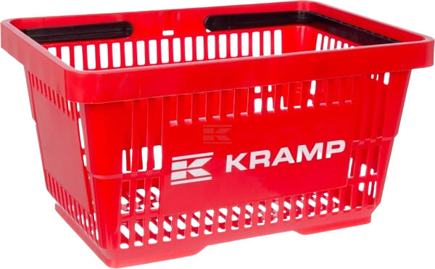
Einkaufskorb Kramp - 22 L
%
KRA0000451801
  Hochwertige Ausführung
  Stapelbar
  Tragkraft: 30 kg
  Mit zwei stabilen, klappbaren Griffen
  Optimal für den Einkauf oder zum Transport
7,90
Aktion gültig bis 31.08.2025 - solange der Vorrat reicht, Preise in EUR inkl. MwSt.

Slide 5
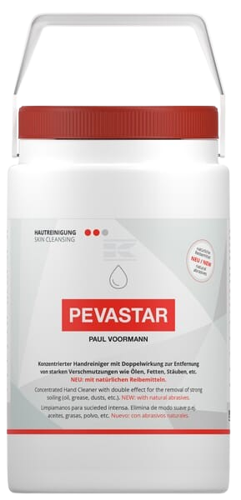
Pevastar Handreiniger 3L
%
HC040105
  Für starke bis sehr starke Verschmutzungen
  PH-hautneutral
  Hautschonend und rückfettend
  Entfernt Öle, Fette, Teer, Bitumen und mehr
  Im praktischen 3 L - Eimer
22,90
Aktion gültig bis 31.08.2025 - solange der Vorrat reicht, Preise in EUR inkl. MwSt.

Slide 6
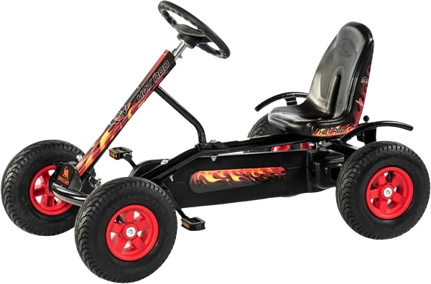
Go-Kart “Hot Rod Junior”
%
DC37200BF1
  Marke: Dino Cars
  Für Kinder ab 3 Jahren
  Für Kinder mit einer Größe von 88 - 160 cm
  Maximales Gewicht: 80 kg
  Freilaufausführung
474,90
Aktion gültig bis 31.08.2025 - solange der Vorrat reicht, Preise in EUR inkl. MwSt.

Slide 7
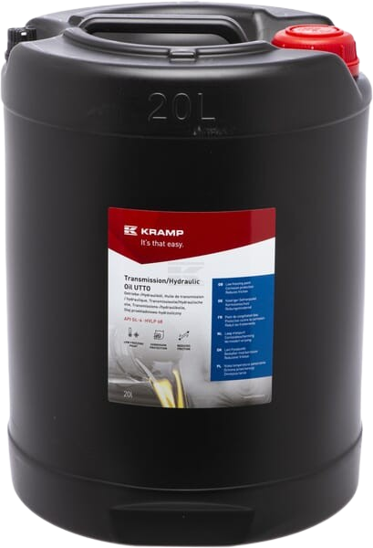
UTTO Getriebe- / Hydrauliköl 20L
%
40321020WEKR
  Zur Schmierung mechanischer Komponenten
  Gute Wärmestabilität und Kältebeständigkeit
  Verschleißmindernde Additive und extreme Druckbeständigkeit
  Korrosions- und rostschützende Eigenschaften
99,90
Aktion gültig bis 31.08.2025 - solange der Vorrat reicht, Preise in EUR inkl. MwSt.

Slide 8
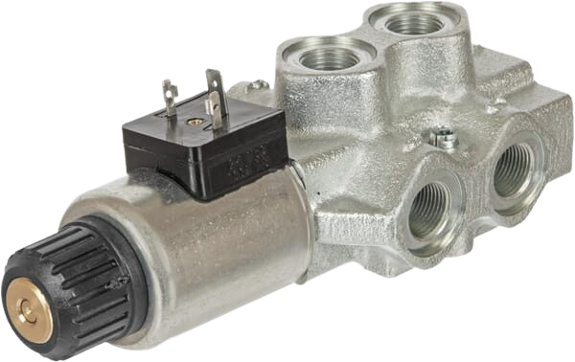
Elektromagnetventil (6/2 - 12V)
%
DFE0526001
  Zur einfachen Umschaltung von Ölströmen
  Auch für extreme Bedingungen geeignet
  Anschluss: 3/8", 1/2"
  Maximaler Volumenstrom: 60 l/min
  Max. Betriebsdruck: 200 bar
129,90
Aktion gültig bis 31.08.2025 - solange der Vorrat reicht, Preise in EUR inkl. MwSt.

Slide 9
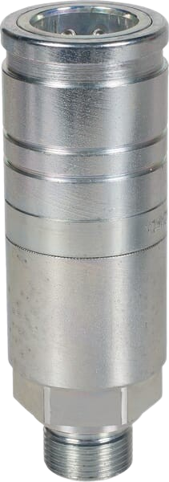
Steckkupplung M22 x 1,5
%
UX101AME22L
  Marke: DNP
  Schnellkupplungsmuffe - Typ UX
  Betriebstemperatur: -30 °C - 100 °C
  Steckerdurchmesser: 38 mm
  Gerade Form
39,90
Aktion gültig bis 31.08.2025 - solange der Vorrat reicht, Preise in EUR inkl. MwSt.

Slide 10
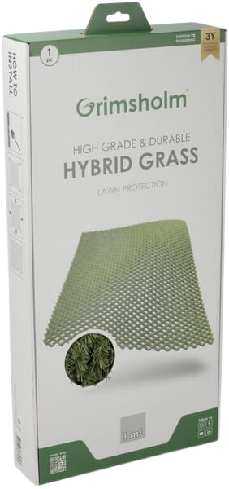
Hybridgras Premium, 1 x 1 m
%
FGP570
  Zur Stärkung von stark abgenutzten Grasflächen
  Schaffung einer gut durchlässigen Oberfläche
  Mehrfarbige Kunstrasenhalme
  Optimale Tarnung
  Einfache Montage
35,90
Aktion gültig bis 31.08.2025 - solange der Vorrat reicht, Preise in EUR inkl. MwSt.

Slide 11

Robotergarage “Magnelis Classic”
%
FGP541
  Schutz vor Witterungseinflüssen & UV-Strahlung
  Kein Wärme- und Feuchtigkeitsstau
  L x B x H (in mm): 770 x 630 x 460
  Hochwertige Ausführung
  Einfacher Aufbau
104,90
Aktion gültig bis 31.08.2025 - solange der Vorrat reicht, Preise in EUR inkl. MwSt.

Slide 12
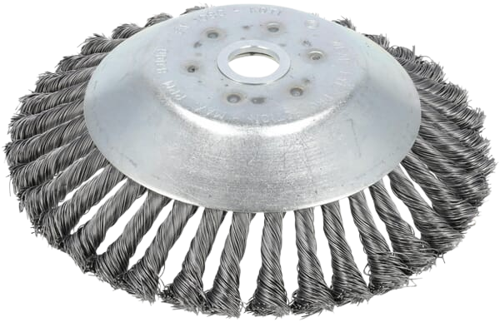
Unkrautbürste Freischneider
%
SRKO230001
  Zur Entfernung von hartnäckigem Unkraut
  Für Freischneider ab 40ccm aufwärts
  Geflochtener Stahldraht
  Durchmesser: 200 mm
  Max. Drehzahl: 8000 U/min
25,90
Aktion gültig bis 31.08.2025 - solange der Vorrat reicht, Preise in EUR inkl. MwSt.

Slide 13

“Heavy Duty” Reinigungstücher
%
CW101001KR
  Zur Entfernung von hartnäckigem Schmutz auf Händen, Werkzeugen und Oberflächen
  Reinigungsmittel ohne Ethanol oder IPA (Alkohol)
  Deckel wiederverschließbar (keine Austrocknung)
  Frischer Geruch
9,90
Aktion gültig bis 31.08.2025 - solange der Vorrat reicht, Preise in EUR inkl. MwSt.

Slide 14
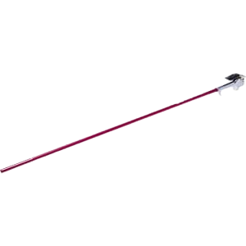
Druckluftkamm 60 cm
%
T8051KR
  Lange Blaspistole mit mehreren 90°-Ausgängen
  Vielfältige Anwendungsgebiete
  Anschlussgewinde: NPT
  Einfache Handhabung
  Material: Metal
52,90
Aktion gültig bis 31.08.2025 - solange der Vorrat reicht, Preise in EUR inkl. MwSt.

Slide 15
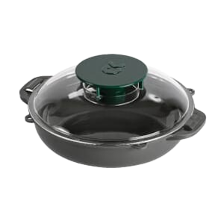
Wespenfänger “VespaNo”
%
VV3306
  Zum Hinstellen oder Aufhängen
  Absoluter Bienenschutz
  Extrem hohe Fangquote von Wespen, Fliegen etc.
  Blickdichter Behälter, tote Insekten nicht sichtbar
  Einfache Handhabung und leichte Reinigung
9,90
Aktion gültig bis 31.08.2025 - solange der Vorrat reicht, Preise in EUR inkl. MwSt.

Slide 16
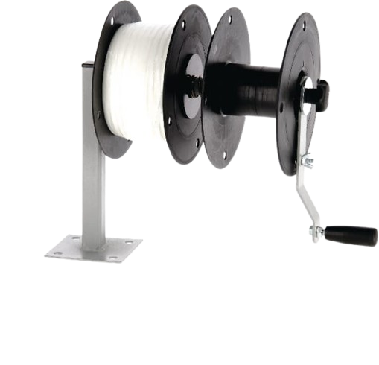
Klebefangsystem 400 m - Farma
%
902016FA
  Zur Bekämpfung von Insekten aller Art
  Zur Anwendung in geschlossenen Räumen
  Temperaturbeständig bis zu 50 °C
  Kein Ablaufdatum
  Einfache Handhabung
54,90
Aktion gültig bis 31.08.2025 - solange der Vorrat reicht, Preise in EUR inkl. MwSt.

Slide 17


